Slide 1
一蓑烟雨任平生
——抒志咏怀

Slide 2
郑板桥有一首画竹题诗：
衙斋卧听萧萧竹，疑是民间疾苦声，
些小吾曹州县吏，一枝一叶总关情。

Slide 3
咏怀诗就是诗人在自然中得到感染与启迪，并把自己的感情凝注于自然景物，抒发作者思想感情，寄寓作者襟怀抱负的诗歌。
它所表现的是诗人对现实世界的体悟，对生命存在的思考，对个体生命的把握，对未来人生的设计与追求。诗人因眼中所见引起了心中的某种感触，于是描绘当时的景物来抒发自己的感慨。

Slide 4
咏物抒怀诗的类型主要有以下五种：
一、描摹情态类
二、托物言志类
三、咏物抒怀类
四、以物喻人类
五、托物言理类

Slide 5
一、描摹情态类
这类诗歌只是对物象情态进行生动的描摹，从而抒发作者对物象的喜爱之情。
如
骆宾王的《咏鹅》：
鹅，鹅，鹅，曲项向天歌。
白毛浮绿水，红掌拨清波。
贺知章《咏柳》：
碧玉妆成一树高，万条垂下绿丝绦。
不知细叶谁裁出，二月春风似剪刀。

Slide 6
苏轼《海棠》（P31）：
东风袅袅泛崇光，香雾霏霏月转廊。
只恐夜深花睡去，更烧高烛照红妆。
头两句，描绘海棠所生长的富丽环境，表明海棠的珍贵，后两句写深夜也点燃蜡烛去欣赏海棠花，诗人爱花、爱美之情极为深切，这样做也够浪漫了，描写精致，用海棠比拟美人，更为生动。

Slide 7
二、托物言志类
这类诗歌表面上看好像写的都是具体的物象，仔细品味就会发现，作者是运用象征手法通过写具体的“物”，来表达自己内心的志向与抱负。

Slide 8
白居易的《白云泉》：
天平山上白云泉，云自无心水自闲。
何必奔冲山下去，更添波浪向人间。
本诗抒情主人公是一个胸怀淡泊、精神闲适、渴望摆脱俗务，具有出世归隐思想的仕人。运用象征手法写景寓志，以云水的逍遥自在比喻恬淡的胸怀和闲适的心情，用泉水激起的自然风浪象征社会风浪，言浅意深，理趣盎然。

Slide 9
于谦的这首《石灰吟》：
千锤万凿出深山，烈火焚烧若等闲。
粉骨碎身浑不怕，要留清白在人间。
乍一看，这首诗写的是石灰从采掘、冶炼到被使用的整个过程。再细细体会，诗中每一句既是在写物“（石灰）”，实际上也是在写人，写作者自己不怕“千锤万凿”、“烈火焚烧”甚至“粉骨碎身”也在所不惜的大无畏革命英雄主义气概。

Slide 10
清代“扬州八怪”之一郑板桥的《竹石》：
咬定青山不放松，立根原在破岩中。
千磨万击还坚劲，任尔东南西北风。
诗中有画，画中有诗。一幅傲然挺立、坚贞不屈的劲（jìng）竹形象浮现在我们的脑海中。立根破岩，咬定青山，千磨万击，屹立挺然。这副铮铮傲骨也正是诗人所追求和向往的，他那种坚定的意志、顽强的精神和不向邪恶势力屈服的气节通过这首诗表现得淋漓尽致。

Slide 11
三、咏物抒怀类
在咏物类诗歌中，咏物抒怀型的诗歌可以说俯拾即是。
这类诗与托物言志类的诗有许多相似之处，只是它抒发的情感相对来说是短暂的，与“物”所处的具体环境和作者当时的个人处境关系更密切。

Slide 12
初唐诗人虞世南，曾写过一首咏蝉的诗：
垂緌饮清露，流响出疏桐。
居高声自远，非是藉秋风。
诗的前两句描写了蝉的外形和性情，后两句议论，揭示了蝉声传得远的原因。在这里，蝉的“垂緌”有点像古时的官帽，实际上是代指作者自己，“饮清露”则象征着作者像蝉一样的清廉。“非是藉秋风”表明他认为自己口碑好，声名远播，并不是由于自己位高权重，而实实在在是因为自己“德高”的缘故。诗中露出作者对自己才能品德的高度自信，甚至带有几分自鸣得意的意味。

Slide 13
同样是咏蝉，李商隐的感受却与虞世南大不一样（P31）
本以高难饱，徒劳恨费声。五更疏欲断，一树碧无情。
薄宦梗犹泛，故园芜已平。烦君最相警，我亦举家清。
李商隐生在晚唐，一直处在“牛李党争”的旋涡中，始终不得志，心情常常处于忧愁苦闷之中。这首诗，他托物自嘲，蝉因处在高高的树梢上，只能吸风饮露，叫的声音再大也没有用，白白地浪费精力，自己不也是这样吗？因为太清高，不趋炎附势，即使不停地写诗文，鸣不平，甚至写到才思枯竭，都不见什么反应，多么令人伤心啊！诗人那种牢骚哀怨、怀才不遇的悲愤心情在这里得到了充分展现。

Slide 14
与贺知章《咏柳》“碧玉妆成一树高，万条垂下绿丝绦。不知细叶谁裁出，二月春风似剪刀。”相比，
曾巩《咏柳》“乱条犹未变初黄，倚得东风势便狂。解把飞花蒙日月，不知天地有清霜”，
实际上托物寓意，揭露、讽刺得势便猖狂的小人，警告他们必定没有好下场。

Slide 15
四、以物喻人类
这类诗歌所描写或吟咏之“物”与某一类型、某一群体的人相似，而不单单指向作者自己。

Slide 16
北宋宰相李纲所作的《病牛》就是其中典型的一首：
耕田千亩实千箱，精疲力竭谁抚伤。
但求众生皆得饱，何辞羸病卧残阳？
“耕田千亩”、“精疲力竭”表明了牛的勤劳卖力，“实千箱”突出了牛劳动成果的丰硕和其对人类的贡献，然而尽管这样的居功至伟，牛却依然无怨无悔，任劳任怨：只要天下众生都能吃饱饭，何必计较自己年老体衰、病卧残阳之中呢？作者这首小诗既是对病牛的崇敬和礼赞，同时也是对像老牛一样勤劳朴实、无私奉献的广大劳动人民群众的讴歌和赞颂。

Slide 17
五、托物言理类
这类诗的主要特点是通过具体的物象来说明一些“事理”，即通过某个具体事物的“理”，引申出具有普遍意义的大道理。在理学兴盛的宋代，写这种类型诗歌的人最多。

Slide 18
苏轼的《琴诗》就是此类诗歌最好的例子：
若言弦上有琴声，放在匣中何不鸣。
若言声在指头上，何不于君指上听。
这首诗表面上看是探索了琴声产生的根源，而实际上，作者是想通过这首诗揭示文学艺术作品创造产生的道理，那就是：在文艺作品创作中，素材与技巧同等重要，二者缺一不可。就象弹琴一样，只有将“琴（素材）”与“指（技巧）”二者有机地结合起来，才可产生优美的琴声（优秀的文学作品）。

Slide 19
咏物抒怀诗的常见情感
一首好的咏物诗，不仅以其生动的形象和强烈的美感吸引读者，而且有意无意地、或深或浅地透过所咏之物，或流露作者的人生态度，或寄寓美好的理想，或隐含生活的道理。

Slide 20
咏物抒怀诗的常见情感
一、抒写怀才不遇、壮志难酬的感受。
二、表达自甘寂寞、坚贞不屈、高洁脱俗（不同流合污）的气节。
三、厌恶官场，追求自由、隐逸、淡泊闲适等的生活。

Slide 21
一、抒写怀才不遇、壮志难酬的感受。
古代文人，往往恃才傲物、随心所欲、率性而为，因而在统治者看来是格格不入的，是不能受到重用的。于是，感叹生不逢时，英雄无用武之地便成了文人屡见不鲜的作品主题。屈原、宋玉、李白、李贺、李商隐……名单可以开出一长串。

Slide 22
题榴花 （朱熹）
五月榴花照眼明，枝间时见子初成。
可怜此地无车马，颠倒苍台落绛英。
杨柳枝 （白居易）
一树春风千万枝，嫩于金色软于丝。
永丰西角荒园里，尽日无人属阿谁？
榴花开得那么鲜艳；柳色嫩黄，柳枝条条柔软如丝，但是或是没有车马，或是长在荒园里，又有谁来欣赏呢？

Slide 23
二、表达自甘寂寞、坚贞不屈、高洁脱俗（不同流合污）的气节。
当国家政治腐败甚至灭亡、统治者昏庸无能、奸佞小人为非作歹时，是随波逐流，还是洁身自好？大多数是会选择后者的，因为他们是读过书的，不知不觉中受到先烈们的影响，因而有着高尚的气节。

Slide 24
画菊 （郑思肖）
花开不并百花丛，独立疏篱趣无穷。
宁可枝头抱香死，何曾吹落北风中。
“花开不并百花丛”是一种不与世俗同流合污的高洁脱俗，“宁可枝头抱香死，何曾吹落北风中”是一种宁愿粉身碎骨也不委曲求全的坚贞不屈。

Slide 25
三、厌恶官场，追求自由、隐逸、淡泊闲适等的生活。
在官场呆久了，上有皇上压着，下有臣子们钩心斗角，尽职些的还得为百姓劳碌奔波，时间久了，难免有身心俱疲之感，于是渴望摆脱官场，向往自由自在的生活便成了咏物诗中常常寄托的一种情感。

Slide 26
画眉鸟 （欧阳修）（P34）
百啭千声随意移，山花红紫树高低。
始知锁向金笼听，不及林间自在啼。
又如上文中的白居易的《白云泉》
天平山上白云泉，云自无心水自闲。
何必奔冲山下去，更添波浪向人间。
在林间啼叫比在笼中自由自在得多，不是一种对自己的向往对官场的厌倦吗？而白云泉何必奔冲山下去呢？山上才没有风浪险恶，自由自在。

Slide 27
咏物抒怀诗的常用手法
抒志咏怀诗的情感表达一般用直抒胸臆的表现手法：
（1）国家：忧国忧民、山河沦丧、亡国之痛
（2）个人：（被贬）
①才华不能施展，抱负不能实现，（年华易逝，壮志难酬，理想不为人知）
②乐观自信，旷达豪放
抒志咏怀诗的咏物常用手法：
一、整首：托物言志（借物喻人）
二、局部：1、比喻,2、拟人,3、对比、衬托,
4、环境烘托

Slide 28
一、整首：托物言志（借物喻人）
托物言志就是诗人把自己的某种理想、人格或感情融于某种具体事物，就是物与志的结合。所以，只要是咏物抒怀诗，肯定会用到这种手法。

Slide 29
二、局部：
1、比喻
写物的特征时使用比喻往往更形象生动。
“碧玉妆成一树高，万条垂下绿丝绦”，贺知章眼中，高高的柳树像碧玉装扮成，万千条柳枝都垂下绿色的丝绦；“垂緌引清露，流响出疏桐”， 虞世南看到蝉的头部有伸出的触须，形状像下垂的冠缨，故比作“垂緌”。

Slide 30
2、拟人
拟人常常会使物带上人的色彩。
如《石灰吟》中，“烈火焚烧若等闲”表现了石灰临难不惧、处变不惊的非凡气度，“粉骨碎身浑不怕”表露了石灰甘愿献身的美德。

Slide 31
3、对比、衬托
为了更加突出物本身的特征，常常把所咏之物跟其他物进行对比，或者用其他物来衬托所咏之物。
“冰雪林中著此身，不同桃李混芳尘”（王冕《白梅》），把梅与混芳尘的桃李对比，显梅之高洁守志；“花开不并百花丛，独立疏篱趣无穷”（郑思肖《画菊》），将独立疏离的菊花和丛中百花作对比，突出菊花自甘寂寞。

Slide 32
4、环境烘托
写到物生长的外部环境往往就是用环境来突显物的品质。
如：“冰雪林中著此身，不同桃李混芳尘”，以冰雪林来烘托梅，突出梅的坚毅耐寒；“大雪压青松，青松挺且直”，用大雪来烘托青松。
总之，以上几种手法很多咏物诗都会用到，但绝对不是所有的咏物诗都会用到，也不是所有的咏物诗都仅仅只有这几种手法。

Slide 33
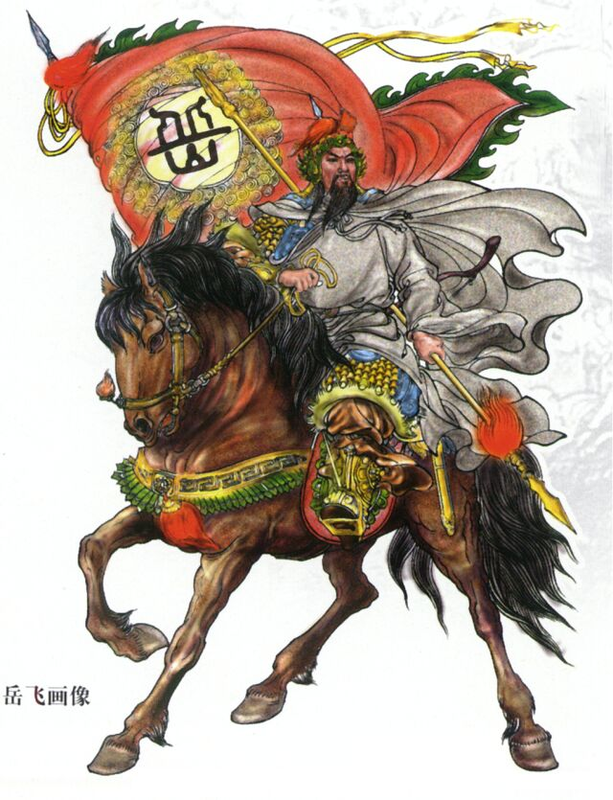
满江红
岳飞

Slide 34
知人论世
岳飞，南宋军事家，中国历史上著名的抗金将领、战略家、华夏杰出先烈、民族英雄。
岳飞生于河南省安阳市汤阴县。作为中国历史上的一员名将，其精忠报国的精神深受中国各族人民的敬佩。其在出师北伐、壮志未酬的悲愤心情下写的千古绝唱《满江红》，至今仍是令人士气振奋的佳作。其率领的军队被称为“岳家军”，人们流传着“撼山易，撼岳家军难”的名句，表示对“岳家军”的最高赞誉。
绍兴十一年，十二月二十九日，秦桧以“莫须有”的罪名将岳飞毒死于临安风波亭。1162年宋孝宗时诏复官，谥武穆，宁宗时追封为鄂王，改谥忠武（两宋文臣、武将得通谥者以"忠武"最美），有《岳武穆集》传世 。

Slide 35
诗词赏析
怒发冲冠，凭阑处，潇潇雨歇。
抬望眼，仰天长啸，壮怀激烈。
胸中的怒火好似火山一样爆发。词人独自登楼凭栏眺望，想到中原，山河破碎，二帝被掳，生灵涂炭。于是按不住心头之恨而怒发冲冠。一句“仰天长啸”，道出了精忠报国的急切心情。

Slide 36
三十功名尘与土, 八千里路云和月。
回顾过去
“三十功名尘与土”，绍兴四年(1134)，岳飞正值30岁，回首往昔，数十年抗战，艰危险绝，尘满征衣，但对国家的贡献还很小，当下的功名、事业犹如粪土，微不足道。他作为领兵大将，当然是自谦之词。
瞻望前程
“八千里路云和月”，是展望抗金斗争，任重道远，须披星戴月，日夜奋战，长期斗争才能获得胜利。

Slide 37
莫等闲、白了少年头，空悲切。
这是千古名句，既是作者自勉，又用来激励抗金将士，明确指出，抗金不能再等了，等到须发白了，就来不及了。这是对坚持抗金救国的广大军民的巨大鼓舞和鞭策。
上片小结
抒写作者渴望为国杀敌立功的情怀和抱负。

Slide 38
靖康耻,犹未雪；臣子恨,何时灭？
靖康，是宋钦宗赵桓的年号。其父宋徽宗，得知金兵入侵的消息，吓得急忙将皇位传给太子（钦宗），想南下避难。钦宗即位，改元靖康。就在这一年底，金兵攻入，掠夺宋宫廷、国库和民间的金银财帛后，于靖康二年四月俘虏徽、钦二帝北撤，北宋自此灭亡。这就是岳飞说的“靖康耻”。岳飞认为，靖康大耻至今未雪，臣子之恨，何时泯灭？用反诘句，以加强语气，表现了与敌人的仇恨不共戴天。

Slide 39
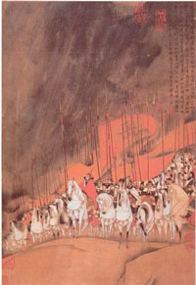
驾长车踏破贺兰山缺.
带领军队，
驾战车直捣敌人巢穴。

Slide 40
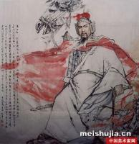
壮士饥餐胡虏肉,笑谈渴饮匈奴血.
“壮志饥餐”和“笑谈渴饮”都是岳飞的激愤之语，夸张手法的运用进一步表达了对女真族统治集团蹂躏中原，涂炭生灵的切齿之恨和战胜强敌的决心信心，洋溢着英勇无畏的乐观精神。

Slide 41
待从头，收拾旧山河，朝天阙
以此收尾，既表达 “精忠报国” 的思想，同时也再次强调了收复失地的坚定决心，情调激昂，感人肺腑。

Slide 42
下片小结
精忠报国，雪耻复仇,重整乾坤的豪情壮志!

